Slide 1


“SANTUARIO CORRESPONSABLE AMBIENTALMENTE”
JUAN CAMILO BERRIO CARVAJAL
MARIA ISABEL GARCIA SERNA
RAUL MURILLO BETANCOURT
BEATRIZ ELENA OSPINA ORTIZ

Slide 2
CONCEPTO DE GESTIÓN AMBIENTAL
La gestión ambiental es un proceso planificación, mediante el cual se establecen lineamientos, acciones, planes, programas y proyectos en pro del ambiente, entendiendo este como la ocupación humana del territorio, en el cual se dan diversas dinámicas sociales, culturales y económicas.
SISTEMA NATURAL
AMBIENTE
SISTEMA FISICO
SISTEMA SOCIAL

Slide 3
CONCEPTO DE GESTIÓN AMBIENTAL
Asimismo, la gestión ambiental debe apoyarse de instrumentos jurídicos, económicos, financieros administrativos y políticos, que en conjunto, bajo una adecuada integración, coordinación, control y mejoramiento continuo, conlleven a un desarrollo sustentable, un buen crecimiento económico y a la conservación del patrimonio natural, para lograr un equilibrio entre el hombre y su sistema productivo y así colaborar con el mejoramiento de la calidad de vida de las personas.

Slide 4
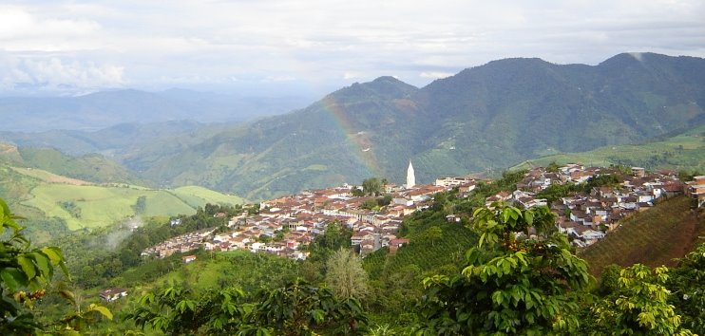
CONTEXTO
El municipio de Santuario está ubicado en la región centro occidental del país en la vertiente oriental de la cordillera Occidental, sobre la cuchilla La Esmeralda que se extiende en dirección SE, a una altura de 1575 m.s.n.m.; sus coordenadas geográficas son 5° 05 ’ de latitud norte y 75° 08 ’ de longitud oeste.

Slide 5
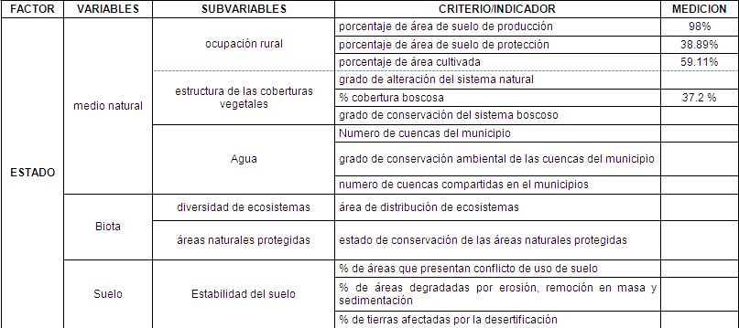
SINTESIS DIAGNOSTICA - INDICADORES
INDICADORES
SINTESIS SITUACIONAL
DIAGNOSIS

Slide 6
PLANEACION ESTRATÉGICA
MISIÓN
El municipio de santuario en cumplimiento de sus atribuciones legales, debe garantizar la calidad de vida de los habitantes de este como herramienta de estado, reflejándose en la ecoeficiencia agrícola, el fortalecimiento de la cultura de la prevención y manejo con participación pública en la seguridad ambiental, además del cumplimiento de las políticas ambientales, el ordenamiento y la adecuada planeación de su territorio, regulando el equilibrio entre la oferta y la demanda ambiental para el normal desarrollo de las actividades productivas y la eficiente prestación de los servicios públicos a través de programas de control y vigilancia que aseguren la aplicación de las normas ambientales en articulación efectiva al desarrollo regional mediante el aprovechamiento de sus ventajas comparativas ambientales y el potencial humano en pro del mejoramiento continuo de la gestión ambiental municipal.

Slide 7
PLANEACION ESTRATÉGICA
VISIÓN
Santuario a 2019, estará posicionado regionalmente y será reconocido en este contexto gracias a su buen desempeño en la gestión ambiental municipal, con avances en el conocimiento, prevención y conservación integral de su patrimonio natural y oferta ambiental, además de la formulación de un modelo exitoso para la administración eficiente de los asuntos ambientales municipales.

Slide 8
PLANEACION ESTRATÉGICA
VALORES
Coordinación institucional entre los entes territoriales, actores sociales de la sociedad civil.
Corresponsabilidad entendida como la articulación de esfuerzos con todos los actores.
Eficiencia, eficacia y efectividad en la gestión para alcanzar los resultados esperados.
Transparencia y cumplimiento de las normas legales.
Participación con visión de largo plazo.
Flexibilidad en los procesos de toma de decisiones.
Articulación y armonía regional.
Cooperación.
Solidaridad.
Habitabilidad
Seguridad ambiental.
Ocupación responsable del territorio.
Ecoeficiencia.
Integralidad ecológica.

Slide 9
PLANEACION ESTRATÉGICA
PRINCIPIOS
PROPOSITOS
Carácter prospectivo de la gestión (reflexión anticipación y acción)
Participación pública.
Promoción de actividades.
Organización institucional.
Autorregulación del desarrollo.
Autogestión del desarrollo.
Prevención.
Precaución.
Conservación del patrimonio natural.
Reducción de la contaminación ambiental.
Manejo integral del recurso hídrico.
Asegurar la gestión de los suelos.
Mejorar la estructura ecológica del municipio.
Promover la salud ambiental.
Equilibrio entre producción y consumo de bienes y servicios ambientales.
Sustentabilidad ambiental.
Protección del patrimonio natural.

Slide 10
POLITICAS
PLAN DE GESTION AMBIENTAL
Plan de Desarrollo Municipal Santuario 2008-2011
MUNICIPAL
Esquema de Ordenamiento Territorial de Santuario 2000- 2012
Agenda Ambiental de Santuario 2012
PGAR (2002-2012)
LAGUR
REGIONAL
Plan de Desarrollo Departamental Risaralda
(2008-2011)
Colombia Visión 2019
Plan Nacional de Desarrollo (2006-2010)
NACIONAL

Slide 11
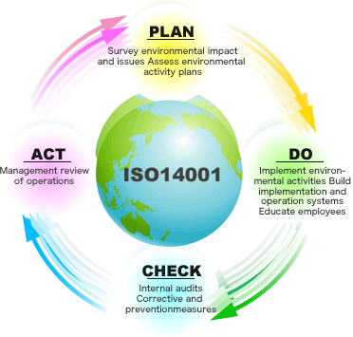
MAPA DE PROCESOS DE GESTION AMBIENTAL MUNICIPAL
Identificar la situación ambiental y planificar las acciones a desarrollar en el municipio.
PROCESOS VISIONALES
PROCESOS MISIONALES
PROCESOS DE SOPORTE
GAM
Administración y revisión gerencial de las operaciones municipales.
Implementar las acciones ambientales y construir el sistema de implementación y operación de las acciones en el municipio.
Monitoreo y Auditorias internas y externas, a los procesos gerenciales ambientales en el municipio.

Slide 12
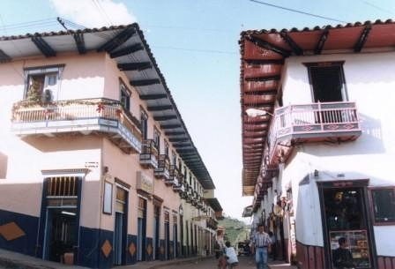
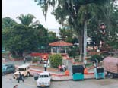
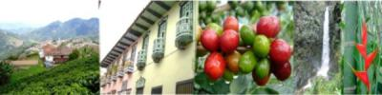
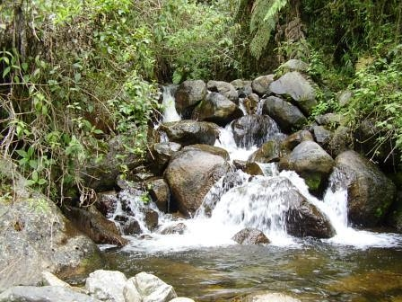
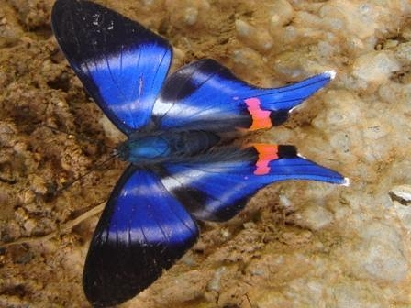
EJES ESTRUCTURANTES
    ORDENAMIENTO TERRITORIAL
    DESARROLLO AGRORURAL
    GESTION Y MANEJO DEL PATRIMONIO NATURAL

Slide 13
DISEÑO METODOLÓGICO
OBJETIVOS | RESULTADOS Y PRODUCTOS INTERMEDIOS | ACTIVIDADES | TECNICAS | INSTRUMENTOS
Revisar los asuntos ambientales inmersos en los procesos de planificación del municipio como lo son, el plan de desarrollo municipal, la agenda ambiental y el Esquema de ordenamiento territorial para identificar las problemáticas y potencialidades | Clasificar las problemáticas y potencialidades en ejes estructurantes | Gestión de información secundario | Revisión documental | Lista de chequeo
 |  | Revisar el plan de desarrollo municipal, agenda ambiental y el esquema de ordenamiento territorial
 |  | Clasificar problemáticas y potencialidades | PCI - POAM | Matriz DOFA
 |  | Relacionar indicadores con las problemáticas |  | Matriz de correlación
 | Diagnostico de los procesos de planificación del Municipio de Santuario | Gestión de información secundaria | Revisión documental | Lista de chequeo
 |  |  |  | Preguntas orientadoras
 |  |  | Definición y parámetros de evaluación
 |  | Consultas bibliográficas | Criterios y parámetros de decisión | Criterios de revisión (Puntos claros sobre lo que vamos hacer la revisión)

Slide 14
DISEÑO METODOLÓGICO
Proponer programas que apunten a la intervención de la situación ambiental local. | Formular programas que no se encuentren en los procesos de planificación del municipio de Santuario | Revisar el plan de desarrollo municipal, agenda ambiental y el esquema de ordenamiento territorial | Revisión documental | Criterios de revisión (Puntos claros sobre lo que vamos hacer la revisión)
 |  | Buscar los proyectos y programas en ejecución |  | Lista de chequeo
 |  | Identificar las problemáticas y potencialidades que no tienen proyectos | Definición y parámetros de evaluación | Matriz de evaluación
Plantear un esquema de coordinación del SIGAM | Organigrama administrativo para la implementación del SIGAM | Identificar los actores | Revisión documental | Mapa de actores
 |  | Revisar el acuerdo SIGAM del municipio de Santuario |  | Acuerdo SIGAM 012 del 2006 del municipio de Santuario
 |  | Diseñar el esquema de coordinación y administración para la gestión ambiental municipal | Análisis funcional | Mapa mental
 |  |  |  | Mapa de procesos

Slide 15
PROPUESTA DE GESTION AMBIENTAL
Realizar una revisión de la situación ambiental del municipio de santuario identificando sus actores, problemáticas, potencialidades y perspectivas de gestión ambiental local. Del mismo modo se realizara una revisión de los asuntos ambientales inmersos en los procesos e instrumentos de planificación del municipio como lo son, el Plan de Desarrollo Municipal, la Agenda Ambiental y el Esquema de ordenamiento territorial.
Seguidamente se van a proponer programas que van a contribuir con la intervención de las problemáticas ambientales identificadas en el municipio de Santuario.
Por ultimo, se planteara un esquema de coordinación y un diseño administrativo que aporte elementos gerenciales para la administración del sistema de gestión ambiental municipal (SIGAM) en el municipio de santuario.

Slide 16
PROGRAMAS Y PROYECTOS
PROGRAMA: GESTION INTEGRAL DEL RECURSO HIDRICO |  |  |  |  | $ 42.800
PROYECTO | PROPOSITO | METAS | INDICADORES | ACCIONES | PRESUPUESTO EN MILES ($)
MEJORAMIENTO DE LOS ACUEDUCTOS VEREDALES DEL MUNICIPIO DE SANTUARIO | Fortalecer los procesos de tratamiento de agua en los acueductos veredales | Identificar los acueductos veredales del municipio y formular un programa de seguimiento y control de la calidad de agua suministrada por los acueductos | ● Índice de calidad del agua. ● % de acueductos veredales con procesos de tratamiento de agua. | ●realizar jornadas de orientación para guiar los proceso de tratamiento de agua. ●acompañamiento técnico operativo y conceptual al proceso de manejo de los diferentes acueductos. | 800
ORDENACION Y MANEJO DE CUENCAS HIDROGRAFICAS EN EL MUNICIPIO | Iniciar procesos de ordenación reglamentación y manejo de cuencas hidrográficas. | Formular los procesos de reglamentación y usos de agua de las principales cuencas abastecedoras del municipio, para posteriormente ordenar la cuenca del rio Mapa | ●numero de cuencas reglamentadas ●numero de cuencas abastecedoras en el territorio. | ● Actualización cartográfica de la red hídrica. ● Actualización de usos del suelo y del agua. ●Creación de la Comisión de Cuenca. | 2000
IMPLEMENTACION DEL PLAN MAESTRO DE ACUEDUCTO Y ALCANTARILLADO | Mejorar las condiciones de la prestación del servicio de acueducto y alcantarillado | Formular los lineamientos de implementación del Plan Maestro de Acueducto y Alcantarillado | ●programa de ejecución del plan maestro de acueducto y alcantarillado. ●inversión destinada por le ESP para el plan maestro | Mitigar el alto riesgo de deslizamiento por infiltración de agua restaurando las redes de acueducto y alcantarillado. | 40000

Slide 17
PROGRAMAS Y PROYECTOS
PROGRAMA: GESTION DEL HABITAT SOSTENIBLE |  |  |  |  | $ 3.000
PROYECTO | PROPOSITO | METAS | INDICADORES | ACCIONES | PRESUPUESTO EN MILES ($)
CONTROL AL PROCESO DE POTABILIZACION DE AGUA POR PARTE DE LA ESP SANTUARIO | Desarrollar adecuados procesos de potabilización que contribuyan a mejorar la salud ambiental | Reducción de los problemas de salud ambiental | ● Informes hospitalarios de reducción de enfermedades por consumo de agua cruda. ● aumento del Índice de calidad de agua potable. | ● Realizar controles periódicos sobre los procesos tratamiento convencional para potabilización de agua en la planta de tratamiento. | 3000

Slide 18
PROGRAMAS Y PROYECTOS
PROGRAMA: GESTION DEL SISTEMA RURAL |  |  |  |  | $ 466.800
PROYECTO | PROPOSITO | METAS | INDICADORES | ACCIONES | PRESUPUESTO EN MILES ($)
AMPLIACION DE LA COBERTURA DEL SERVICIO DE SALUD EN EL SECTOR RURAL | Cubrir las necesidades de salud de la población en el sector rural. | Mejoramiento de las condiciones de salud de los habitantes del sector rural. | ● Aumento de los índices de calidad de vida de los habitantes de la zona rural ● Incremento del numero de consultas al año en sector rural. | ● Construcción de centros médicos en la zona rural. ● Dotación de equipos y personal medico a los nuevos centros de salud. | 250000
VINCULACION AL PROYECTO DE CENTRO DE SACRIFICIO REGIONAL | Disminuir los impactos en la salud humana y ambiental además de la ineficiencia administrativa en el matadero municipal. | Poseer un centro de sacrificio con los condicionamientos exigidos por la ley | ● Informe de la secretaria de salud departamental sobre las condiciones sanitarias de este. ● informe de gestión del matadero regional. | ● Identificar y priorizar con los demás municipios el lugar destinado para la construcción del CDSR. ● Realizar la clausura del antiguo matadero municipal. | 10000
CONSOLIDACION DE LAS AREAS DE PROTECCION | limitar la expansión agrícola | Impedir la explotación agropecuaria en las áreas de protección, conservación y riesgo no mitigable. | ● Comparativo actualizado del área total de zonas de protección y aéreas de uso agrícola por año. | ● Compra de predios por parte del municipio en la zona de influencia de las diferentes zonas de protección. | 150000

Slide 19
PRODUCCION DE SERVICIOS AMBIENTALES | Incentivar a los propietarios de grandes tierras en el sector rural para que empiecen a producir servicios ambientales en el municipio. | Lograr que el municipio de santuario sea reconocido por ser productor de servicios ambientales en el departamento. | ● numero de ha destinadas a la producción de servicios ambientales. | ● Otorgar incentivos a los propietarios de tierras que destinen porcentajes de esta a la prestación de servicios ambientales como protección y conservación. | 50000
PRODUCCION DE ALIMENTOS LIMPIOS Y ORGANICOS | Promover prácticas productivas limpias en el sector rural de santuario. | Mejorar la calidad de los productos agrícolas producidos por los habitantes del campo santuareño y colaborar con las disminución de los impactos ambientales generados por las practicas inadecuadas tradicionales de producción. | ● # de campesinos que utilizan practicas limpias de producción agrícola. | ● realizar un proceso de capacitación, orientación y acompañamiento a los campesinos de santuario sobre los modos de producción limpia de productos agrícolas. | 1500
RECUPERACION DE LA SOBERANIA ALIMENTARIA | Recuperar la producción de alimentos para sustento de los campesinos del campo santuareño. | Lograr una seguridad alimentaria para los habitantes del campo del municipio de santuario. | ● # de familias campesinas que se auto-abastecen de alimentos. | ● elaborar un diagnóstico inicial de familias que presentan inseguridad alimentaria. ● realizar un programa orientación y acompañamiento constante a los campesinos de santuario sobre producción para autoconsumo. | 2000

Slide 20
RECONSTRUCCION CULTURAL Y DEL PATRIMONIO HISTORICO | Propender por la reapropiación de las tradiciones históricas y los saberes campesinos sobre producción, de los pobladores del campo santuareño. | Recuperar saberes y tradiciones campesinas de producción agrícola para lograr un verdadero desarrollo rural desde los conocimientos de los campesinos. | ● # de procesos de planificación del sector rural con participación activa de los pobladores del campo. | ● Fortalecimiento del consejo municipal de desarrollo rural (CMDR). ● Talleres de socialización de prácticas tradicionales de producción dictada por campesinos para campesinos. | 1300
MANEJO DE RECURSOS COLECTIVOS | Aportar a la protección y conservación del patrimonio natural del municipio de santuario desde la perspectiva de la corresponsabilidad. | Aumentar el compromiso ambiental de los habitantes del sector rural de santuario para el cuidado del patrimonio natural. | ● Procesos de organización comunitaria para el manejo, la protección y conservación del patrimonio natural del municipio. | ● apoyo a la creación de organizaciones comunitarias en el sector rural. ● crear lineamientos de manejo y conservación colectiva de recursos por parte del CMDR. | 2000

Slide 21
PROGRAMAS Y PROYECTOS
PROGRAMA: ADMINISTRACIÓN EFICIENTE DEL MEDIO AMBIENTE |  |  |  |  | $ 8.765
PROYECTO | PROPOSITO | METAS | INDICADORES | ACCIONES | PRESUPUESTO EN MILES ($)
FORTALECIMIENTO DE LOS PROCESOS ADMINISTRATIVOS AMBIENTALES | Mejorar las condiciones de Gobernabilidad Ambiental del municipio | Mejorar el desempeño de la gestión ambiental municipal GAM | ● Informe de la contraloría departamental acerca de la gestión ambiental. ● mejoramiento del Índice GAM | ● Articular las funciones de los diferentes entes gubernamentales encargados de la administración de los asuntos ambientales. | 1000
DISTRIBUCION DE LOS RECURSOS ECONOMICOS DEL MUNICIPIO | Poseer un adecuado manejo de los recursos económicos del municipio | Aumentar la inversión para el manejo ambiental del municipio | ● Fichas de seguimiento de inversión por ente encargado. ● Informes de control fiscal | ● Reestructuración de la distribución de los recursos destinados para el manejo ambiental. | 1200
CREACION DE LA UGAM | coordinar al interior de la administración municipal la Gestión Ambiental Municipal | Mejorar el desempeño de la gestión ambiental municipal GAM | ● informe de cumplimiento del plan de acción de la UGAM. ● Índice de GAM. | ● adoptar la propuesta de esquema de coordinación de la GAM realizada por el grupo de noveno semestre de la UTP de la facultad de ciencias ambientales. | 2265

Slide 22
FORTALECIMIENTO DE LOS PROCESOS INTERISTITUCIONALES DE GESTION AMBIENTAL MUNICIPAL | Lograr una articulación eficiente para la administración de los asuntos ambientales en todas las instituciones públicas del municipio. | mejora el desempeño de la gestión ambiental municipal GAM | ●Informe de contraloría departamental acerca de la gestión ambiental. | ● Articulación de las instituciones ambientales presentes en el municipio. ● Fortalecimiento de los procesos de capacitación en temas ambientales para los funcionarios públicos del municipio. | 2000
ARTICUALCION EN LOS INSTRUMENTOS DE PLANIFICACION | Lograr una armonía entre los planes de ordenamiento territorial y los planes ordenación de cuencas. | Gestionar el ordenamiento del territorio de manera integrada y holística | ● documento del EOT revisado y articulado a los planes de ordenación de cuencas. | ● Actualización del EOT a partir de sus diferentes revisiones incorporando en el los lineamiento de ordenación de cuencas. | 1500
DISEÑO DE LOS LINEAMIENTOS BASE PARA EL MONITOREO Y CONTROL DEL PSMV | Incrementar el control institucional en cuanto a vertimientos líquidos | Disminución de los contaminantes en los cuerpos de agua | ● Informe anual de la CAR de disminución de carga contaminante en los cuerpos de agua del municipio | ● Implementación de los lineamientos para el control de la cantidad de contaminantes vertidos a los cuerpos de agua | 800

Slide 23
PROGRAMAS Y PROYECTOS
PROGRAMA: GESTION DE ALIANZAS ESTRATEGICAS |  |  |  |  | $ 23.500
PROYECTO | PROPOSITO | METAS | INDICADORES | ACCIONES | PRESUPUESTO EN MILES ($)
CREACION DE SISTEMAS DE PARTICIPACION REGIONAL | Encaminar el desarrollo municipal pensando en los macroproyectos regionales a desarrollar en el territorio municipal y cerca a este. | Consolidar al municipio dentro de la región por sus actividades económicas y ubicación geográfica | ● Grado de participación municipal en macroproyectos de consolidación regional | ● identificar las potencialidades del municipio para el desarrollo local de este en el contexto regional. Creación y puesta en marcha de un espacio de participación regional. | 3500
PLAN DE MANTENIMIENTO Y RECONSTRUCCION VIAL | mejoramiento de la red vial del municipio para el intercambio de productos | Consolidación del aumento de la calidad del sistema vial municipal | ● Porcentaje de vías recuperadas en el municipio por la administración. ● Informe anual del estado de las vías de acuerdo a su tipo. | ● Diagnostico especifico de las condiciones viales del municipio ● Destinar recursos para el mantenimiento de la red vial municipal. | 20000
TOTAL COSTO GLOBAL |  |  |  |  | $ 544.865

Slide 24
MECANISMOS DE FINANCIAMIENTO DEL PLAN
INGRESOS CORRIENTES --- $ 1.896.356.548,00
TRIBUTARIOS ------------------------------- $ 530.539.227,00
NO TRIBUTARIOS ------------------------ $ 1.365.817.321,00
ESQUEMA DE FINANCIACION DEL PLAN
FONDOS ESPECIALES --- $ 1.903.024.722,77
Fondo territorial para de seguridad y convivencia ciudadana -- $ 0,00
Fondo municipal de salud------------ $ 1.903.024.722,77
RECURSOS DEL MUNICIPIO
INGRESOS TOTALES
$ 3.989.500.944,77
INGRESOS DE CAPITAL --- $ 113.604.605,00
RECURSOS DEL CRÉDITO--------------- $ 0,00
RECUPERACIÓN DE CARTERA---------- $100.000.000,00
RECURSOS DEL BALANCE--------------- $ 0,00
RENDIMIENTOS POR OPERACIONES FINANCIERAS ------- $ 4.501.300,00
VENTA DE ACTIVOS --------------- $ 9.103.305,00
INGRESOS RECIBIDOS PARA TERCEROS --- $ 76.515.069,00

Slide 25
MECANISMOS DE FINANCIAMIENTO DEL PLAN
TOTAL INGRESOS ----------------- $ 367.112.314
INGRESOS DE VIGENIA ---------- $ 343.343.080
OTROS RECURSOS --------------- $ 23.769.235
RECURSOS PARA INVERSION DEL DEPARTAMENTO
$ 172.356.604 cifras en miles
AHORRO CORRIENTE ----- $ 201.004.518
RECURSOS PARA INVERSION ------- $ 172.356.604

Slide 26
ESQUEMA DE COORDINACION PARA LA GAM
ALCALDE
UGAM
  Profesional ambiental.
Practicante ambiental
Técnico en saneamiento
STAFF
CARGO | PROFESION | SALARIO($)
Director | Profesional ambiental | 1.200.000
Asistente | Practicante ambiental | 465.000
Coordinador de saneamiento | Técnico en saneamiento. | 600.000
SUB-TOTAL |  | 2.265.000

Slide 27
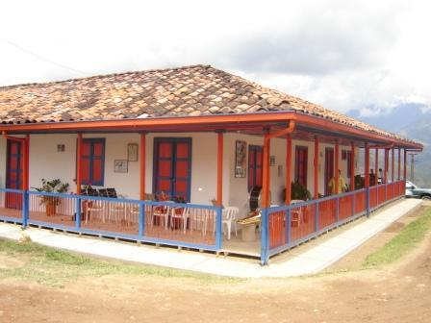
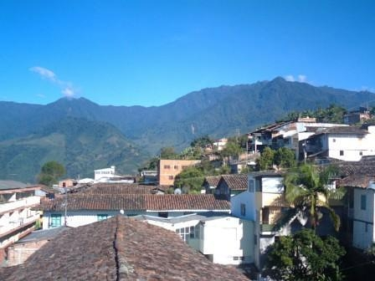
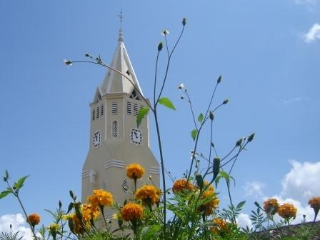
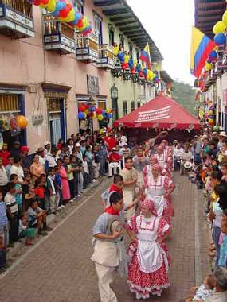
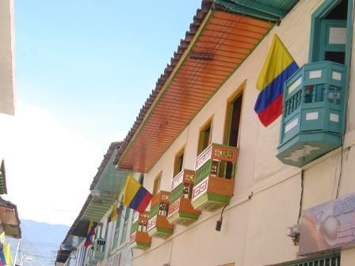
¡ ¡ MUCHAS GRACIAS ! !

